Slide 1
PENSAMIENTO PEDAGÓGICO GRIEGO
UNIVERSIDAD NACIONAL DE CHIMBORAZO
COORDINACIÓN DE ADMISIÓN NIVELACIÓN
FUNDAMENTOS PEDAGÓGICOS Y PSICOLÓGICOS
LCDO. BRYAN CHÁVEZ

Slide 2
LOS GRIEGOS TENIAN UNA VISIÓN UNIVERSAL
EMPEZARON POR PREGUNTARSE ¿QUE ES EL HOMBRE?
DOS CIUDADES RIVALIZARON EN SUS RESPUESTA
ESPARTA
ATENAS

Slide 3
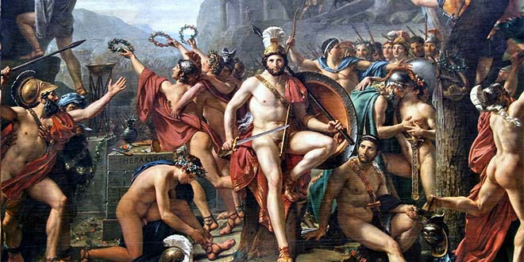
ESPARTA
EL HOMBRE DEBIA EL RESULTADO DEL CULTO AL CUERPO.
FUERTE DESARROLLADO EN TODOS LOS SENTIDOS.

Slide 4
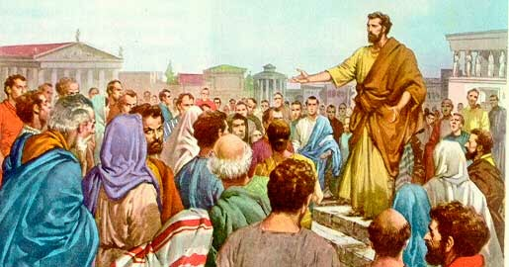
ATENAS
LA VIRTUD PRINCIPAL DEL HOMBRE DEBIA SER LA LUCHA POR SU LIBERTAD.
NECESITABA HABLAR BIEN, SER RACIONAL Y DEFENDER SUS DERECHOS.
EL IDEAL DEL HOMBRE EDUCADO ERA EL ORADOR.

Slide 5
EL MUNDO GRIEGO FUE MUY RICO EN TENDECIAS PEDAGÓGICAS
PITAGORAS: orden que se veía en el universo y la armonía de las matemáticas.
ISOCRATES: centraba el acto educativo en el leguaje y la retórica.
XENOFONTE: fue la primera en pensar en la educación de la mujer.

Slide 6
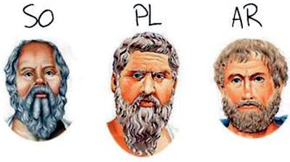
La mayor influencia en el mundo griego fueron

Slide 7
socrates
Considerado fenómeno pedagógico mas asombroso de la historia del occidente.
La importancia de la educación era despertar y estimular el impulso para la búsqueda personal.
Creía que el autoconocimiento era el inicio del camino para el verdadero saber.

Slide 8
Platón
A traves de sus obras formula la tarea central de toda educación, retirar el ojo del espíritu enterrado en el mundo aparente y hacerlo mirar hacia la luz del verdadero ser.
Pasar de la percepción ilusoria de los sentidos a la contemplación de la realidad pura y sin falsedad.

Slide 9
Aristóteles
Predica de manera realista que las ideas están en las cosas como su propia existencia.
Expone 3 factores que determinan el desarrollo espiritual del hombre:
Exposición innata
Habito y enseñanza
Los hombres son virtuosos y mejores de lo que realmente son.

